Slide 1
Znalosti klinických výhod pacientů s dálkovým sledováním implantabilních kardioverterů-defibrilátorů
Iva Šafaříková, Alan Bulava
KC Nemocnice Č. Budějovice, a.s.
ZSF JU v Č. Budějovicích
XXVIII. ČESKÉ A SLOVENSKÉ SYMPOZIUM O ARYTMIÍCH A KARDIOSTIMULACI, Olomouc 07.-09. 11. 2021

Slide 2
Deklarace konfliktu zájmů
 | Nemám konflikt zájmů | Mám konflikt zájmů | Specifikace konfliktu (vyjmenujte subjekty, firmy či instituce, se kterými Vaše spolupráce může vést ke konfliktu zájmů)
Zaměstnanecký poměr | X
Vlastník / akcionář | X
Konzultant | X
Přednášková činnost | X
Člen poradních sborů (advisory boards) | X
Podpora výzkumu / granty | X
Jiné honoráře (např. za klinické studie či registry) | X

Slide 3
Implantabilní kardioverter-defibrilátor
Implantabilní kardiovertery-defibrilátory (ICD) jsou přístroje, jejichž hlavní funkcí je detekce a terminace život ohrožujících komorových arytmií

Slide 4
Telemedicína
Telemedicína je poskytování zdravotnických služeb, aktivit a systémů z jednoho místa na místo jiné s využitím moderních komunikačních technologií
Současné doporučené postupy preferují dálkové sledování ICD oproti standardním ambulantním kontrolám
Nejpokročilejšími a zároveň nejrozšířenějšími systémy v České republice je Home Monitoring® (HM) německé firmy Biotronik
Notes:
… a je nutné zdůraznit, že současné….

Slide 5
Schéma fungování systému HomeMonitoring

Slide 6
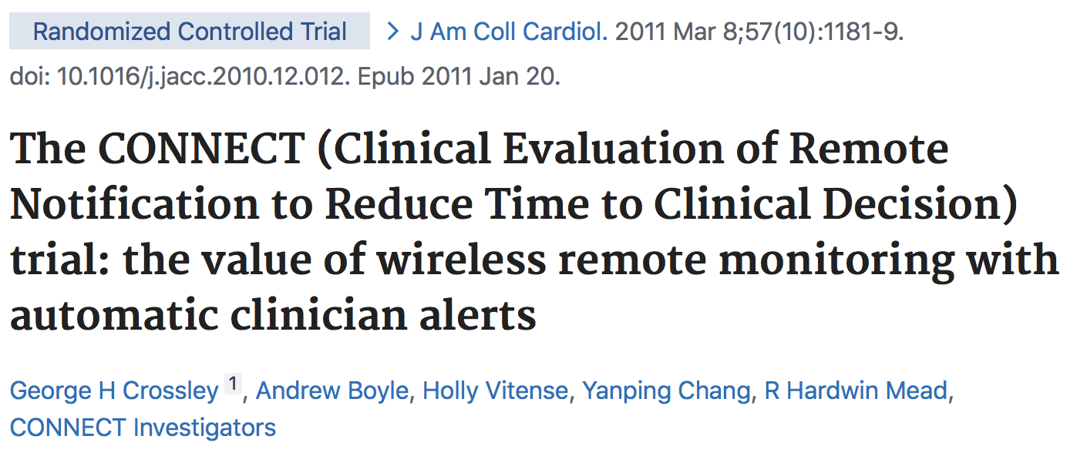
Klinické výhody telemedicíny
Zkrácení průměrné doby od nástupu klinické příhody do rozhodnutí zasáhnout lékařem z 22 dnů na pouhých 4,6 dne, jak dokazuje studie CONNECT
CROSSLEY, GH., BOYLE, A., VITENSE, H. et al., 2011. The CONNECT (Clinical Evaluation of Remote Notification to Reduce Time to Clinical Decision) trial: the value of wireless remote monitoring with automatic clinician alerts. J Am Coll Cardiol. 57(10), 1181–1189, doi: 10.1016/j.jacc.2010.12.012.
Notes:
Existuje mnoho důkazů, že sledování pacientů s ICD pomocí systému HM je bezpečné a má značný počet klinických přínosů.

Slide 7
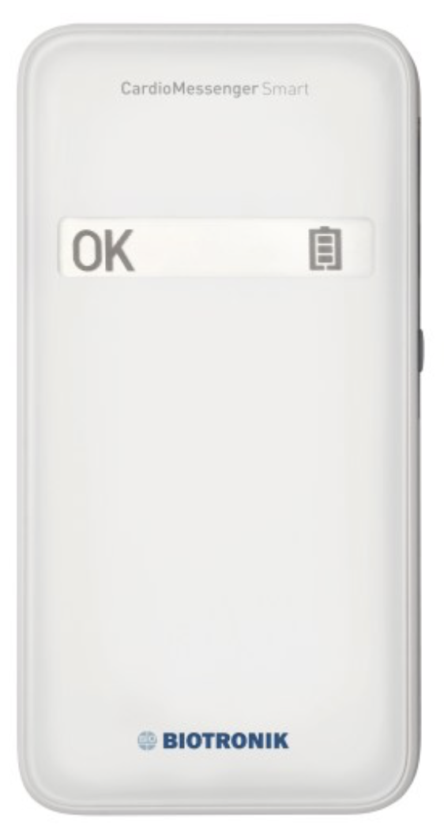
Souhrn prokázaných klinických přínosů HM
Včasná detekce poruch přístroje, elektrod a závažných technických událostí
Úspora času pacienta a snížení cestovních nákladů
Snížení počtu neadekvátních terapií ICD
Poskytování lékařské péče v případě klinicky závažných událostí sledovaných implantabilních zařízení, obvykle následující pracovní den
Snížení počtu požadovaných ambulantních kontrol
Snížení počtu hospitalizací i jejich délky
Rychlá detekce řady příčin zhoršení chronického srdečního selhání

Slide 8
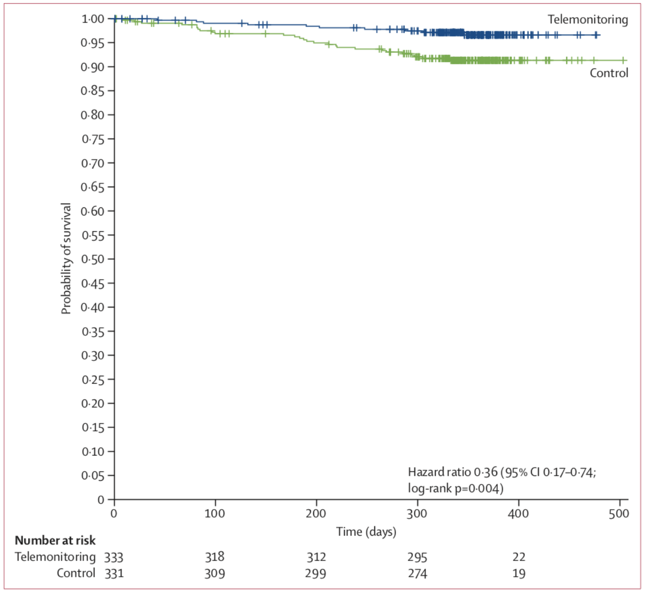
Klinické výhody telemedicíny
Studie IN-TIME byla první randomizovanou prospektivní studií, která zaznamenala více než 50% snížení úmrtnosti ve prospěch skupiny implantátů využívajících HM
HINDRICKS, G., TABORSKY, M., GLIKSON, M. et al., 2014b. Implant-based multiparameter telemonitoring of patients with heart failure (IN-TIME): a randomised controlled trial. The Lancet. 384(9943), 583-590, doi: 10.1016/S0140-6736(14)61176-4.
Notes:
Ale především máme již dnes k dispozici tvrdá data o tom, že každodenní multiparametrické sledování ICD přístrojů s použitím HM vede ke snížení celkové i KV mortality , jak ukázala recentně publikovaná studie INTIME

Slide 9
Cíle studie
Zjistit, jaká je současná úroveň znalostí pacientů s ICD o možnostech telemedicínské péče a zda by vytvořený edukační program zaměřený na problematiku telemedicínské péče o pacienty s implantovaným ICD mohl přinést aditivní prospěch, a tedy zda má smysl takový edukační program zavést v podmínkách České republiky do běžné klinické praxe

Slide 10
CONSORT schéma studie

Slide 11
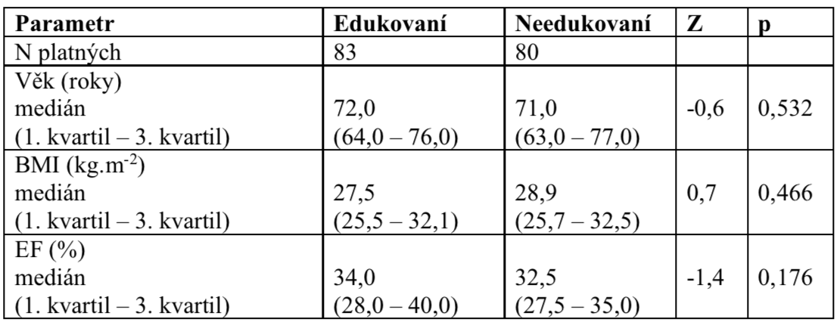
Charakteristika výzkumného vzorku
BMI – Body Mass Index, EF – ejekční frakce
1D – jednodutinový ICD, 2D – dvoudutinový ICD, BiV – biventrikulární, ICD – implantabilní kardioverter-defibrilátor
Notes:
Celkem bylo zařazeno 163 pacientů. Z toho tři čtvrtiny muži. Pacienti z obou skupin se v jednotlivých parametrech signifikantně nelišili. Pacienti se navzájem nelišili ani v rozložení jednotlivých typů přístroje.

Slide 12
Výsledky – vstupní data Oblast: Možnosti kontrol ICD
p = 0,438
Správná odpověď: ambulantní a dálkové sledování
Notes:
V části dotazníku obecné znalosti jsme zjišťovali, zda pacienti znali možnosti kontrol ICD.
Ve vstupním dotazníku se Četnosti správných odpovědí se mezi pacienty nelišili. Možnost ambulantního a dálkového sledování ICD uvedla správně jen asi třetina respondentů v obou skupinách.

Slide 13
Výsledky – po 3 měsících Oblast: Možnosti kontrol ICD
p < 0,001
Správná odpověď: ambulantní a dálkové sledování
Notes:
Nicméně, Pozitivním zjištěním bylo, že 100 % edukovaných pacientů po 3 měsících již znalo možnosti sledování ICD. Needukovaní pacienti znali možnosti sledování pouze v méně než polovině případů.

Slide 14
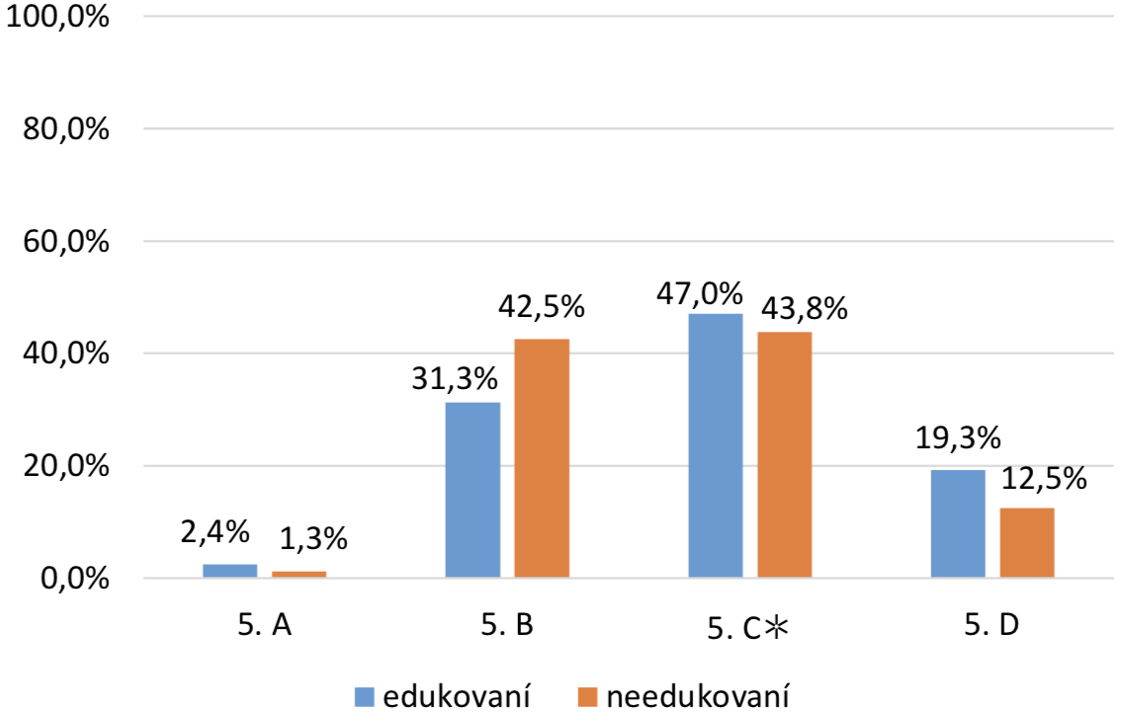
Výsledky – vstupní data Pojem: telemedicína
„a) Přenos a sdílení medicínské informace na vzdálenost prostřednictvím České pošty;
b) Pravidelné kontroly v ambulanci lékaře s pomocí sledovací technologie;
c)✲ Přenos a sdílení medicínské informace na dálku prostřednictvím zabezpečených informačních a komunikačních technologií;
d) Přenos důvěrných informací výhradně mezi dvěma lékaři o jejich společných pacientech“
p = 0,798
Notes:
V obecných znalostech jsme i zjišťovali, zda pacienti znali pojem telemedicína. Jak se ukázalo, tak tento pojem na začátku studie znala méně než polovina pacientů v obou skupinách.

Slide 15
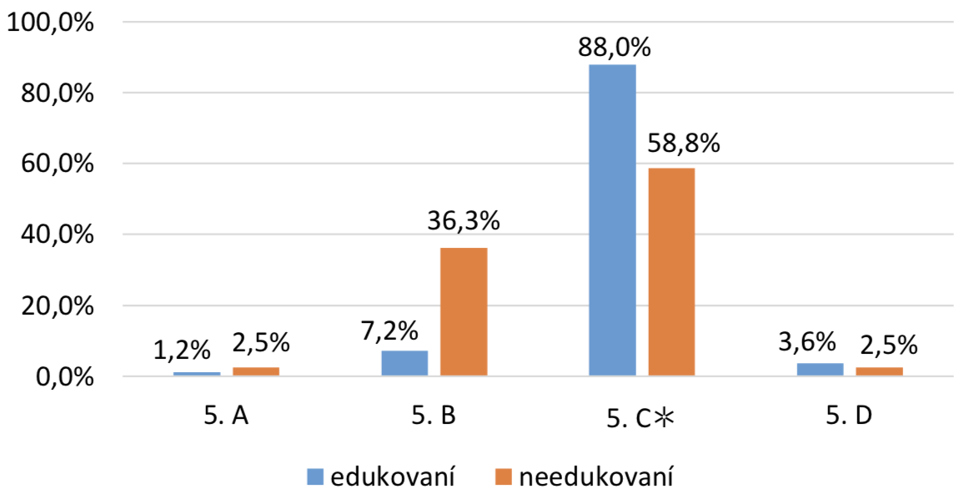
Výsledky – po 3 měsících Pojem: telemedicína
„a) Přenos a sdílení medicínské informace na vzdálenost prostřednictvím České pošty;
b) Pravidelné kontroly v ambulanci lékaře s pomocí sledovací technologie;
c)✲ Přenos a sdílení medicínské informace na dálku prostřednictvím zabezpečených informačních a komunikačních technologií;
d) Přenos důvěrných informací výhradně mezi dvěma lékaři o jejich společných pacientech“
p < 0,001
Notes:
Po 3 měsících sledování již došlo k výraznému zvýšení počtu správných odpovědí ve skupině pacientů edukovaných sestrou. Pojem telemedicína již znalo 88 % edukovaných pacientů z needukované skupiny pojem umělo vysvětlit pouze necelých 60 % pacientů.

Slide 16
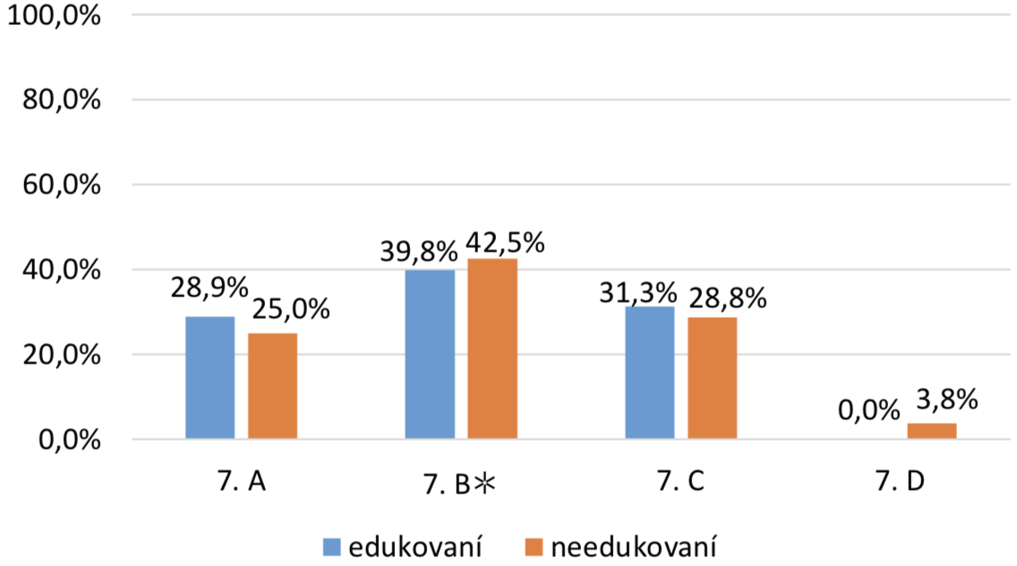
Výsledky – vstupní data Pojem: pacientská jednotka (CardioMessenger)
„a) K telefonování s lékaři v případě výskytu klinických problémů;
b)✲ Ke snímání a přenosu dat z implantátu (přístroje) do zabezpečeného internetového formuláře, data jsou pak přístupná autorizovaným lékařům;
c) K okamžitému přivolání lékařské pomoci v případě výskytu zdravotních problémů, a to pomocí pohotovostního tlačítka;
d) Ke snadnějšímu placenému přístupu k lékařské péči“
P = 0,725
Notes:
K zajímavém výsledku jsme dospěli i u pojmu „pacientská jednotka“. Ve vstupním dotazníku výsledky ukázaly, že pacienti netušili, co pojem znamená, jelikož ani jedna ze čtyř odpovědí nedominovala. Správnou odpověď odpovědělo přibližně 40 % edukovaných i needukovaných pacientů.

Slide 17
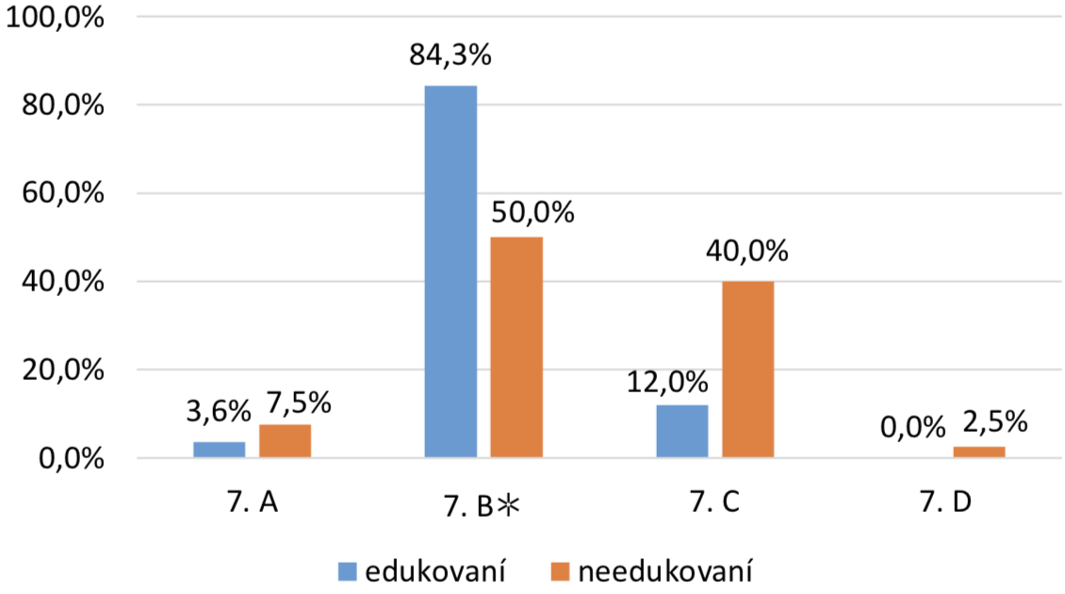
Výsledky – po 3 měsících Pojem: pacientská jednotka (CardioMessenger)
„a) K telefonování s lékaři v případě výskytu klinických problémů;
b)✲ Ke snímání a přenosu dat z implantátu (přístroje) do zabezpečeného internetového formuláře, data jsou pak přístupná autorizovaným lékařům;
c) K okamžitému přivolání lékařské pomoci v případě výskytu zdravotních problémů, a to pomocí pohotovostního tlačítka;
d) Ke snadnějšímu placenému přístupu k lékařské péči“
P < 0,001
Notes:
V této oblasti se nám opět potvrdilo, že je edukační sestra pro klinickou praxi velikým přínosem. Po 3 měsících od implantace byly odpovědi signifikantně rozdílné od vstupních. Správnou odpověď již uvedlo přes 80 % edukovaných, zatímco v needukované skupině pacientů to byla jen polovina.

Slide 18
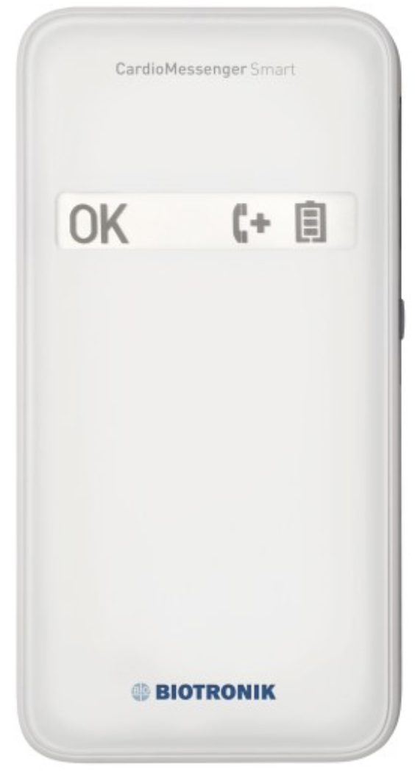
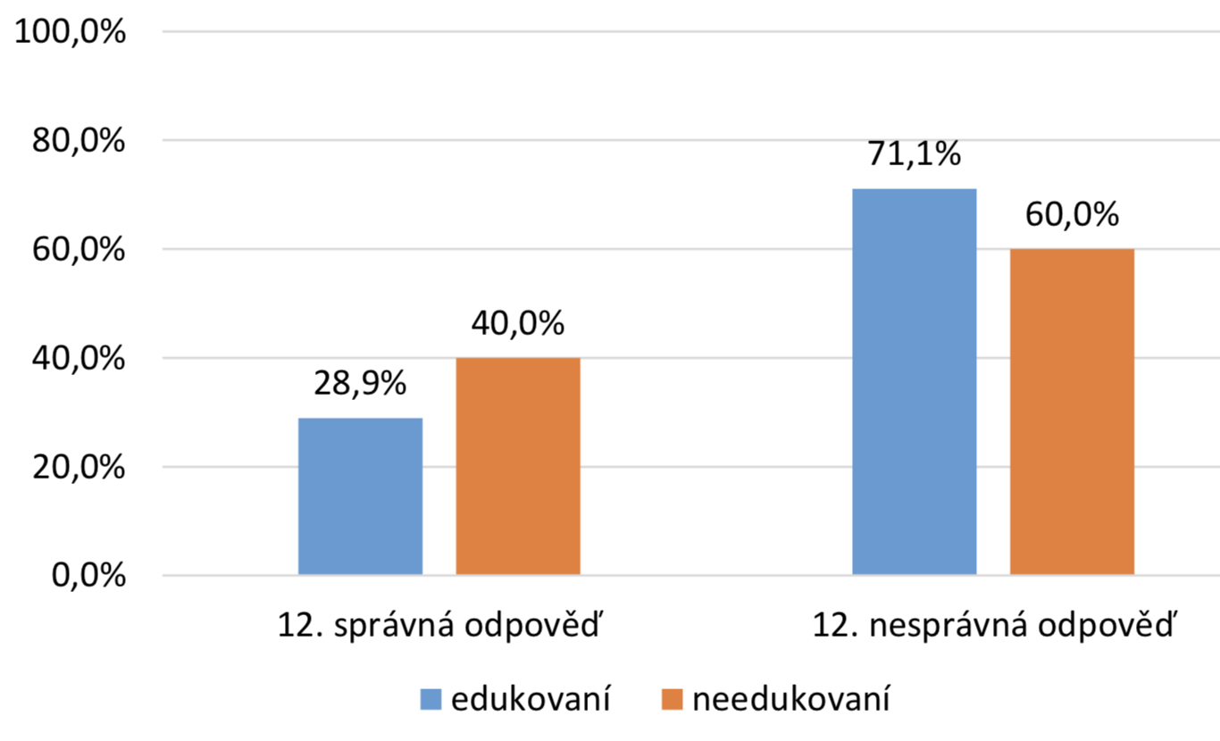
Výsledky – vstupní data CardioMessenger - ikona: OK
p = 0,136

Slide 19
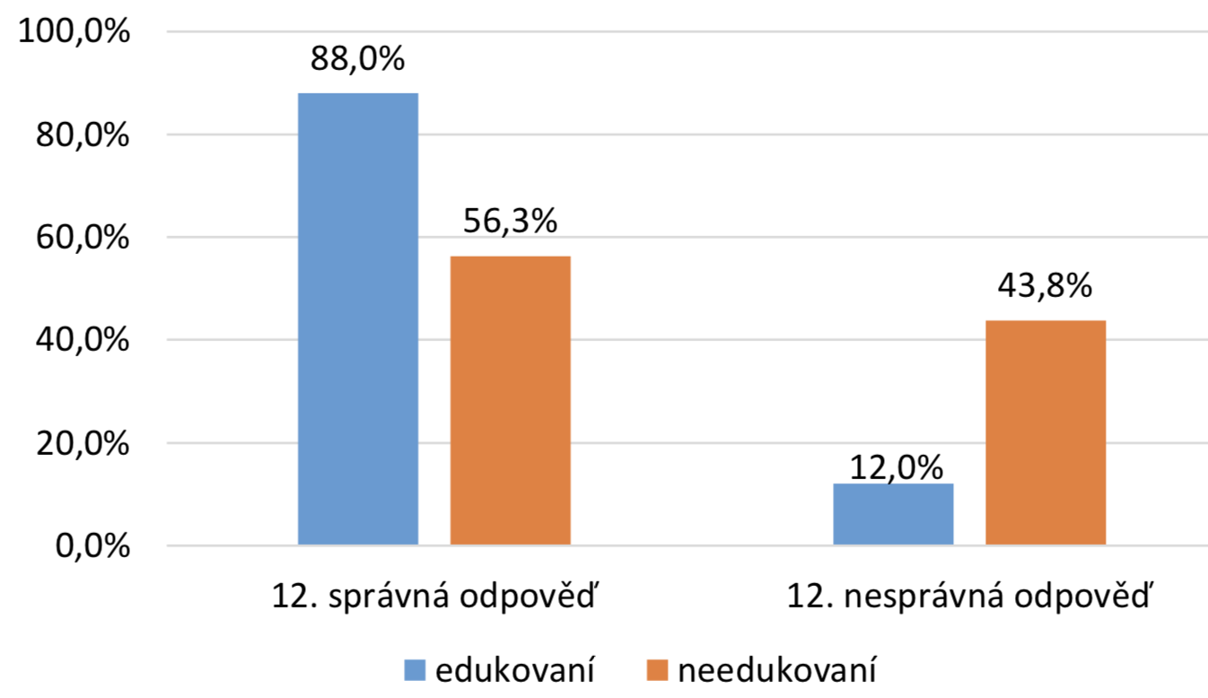
Výsledky – po 3 měsících CardioMessenger - ikona: OK
p < 0,001

Slide 20
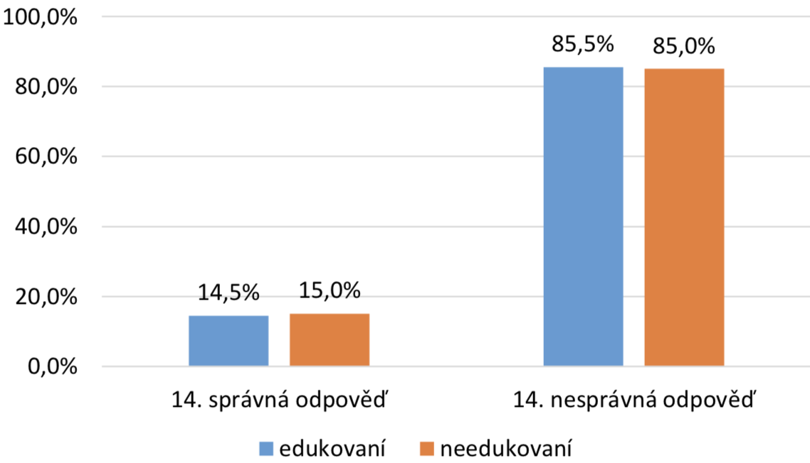
Výsledky – vstupní data CardioMessenger - ikona: telefonní sluchátko
p = 0,922
Notes:
Zde lze celkově shrnout, že na začátku studie pacienti z obou skupin neznali význam symbolů, jelikož správnou odpověď uvedlo přibližně 15 % pacientů jak z edukované, tak i z needukované skupiny.

Slide 21
Výsledky – po 3 měsících CardioMessenger - ikona: telefonní sluchátko
p < 0,001
Notes:
Po 3. měsících edukovaní pacienti odpovídali průkazně lépe. Správně odpovědělo cca 70 % edukovaných pacientů, kdežto v needukované skupině správnou odpověď uvedla pouze čtvrtina pacientů.

Slide 22
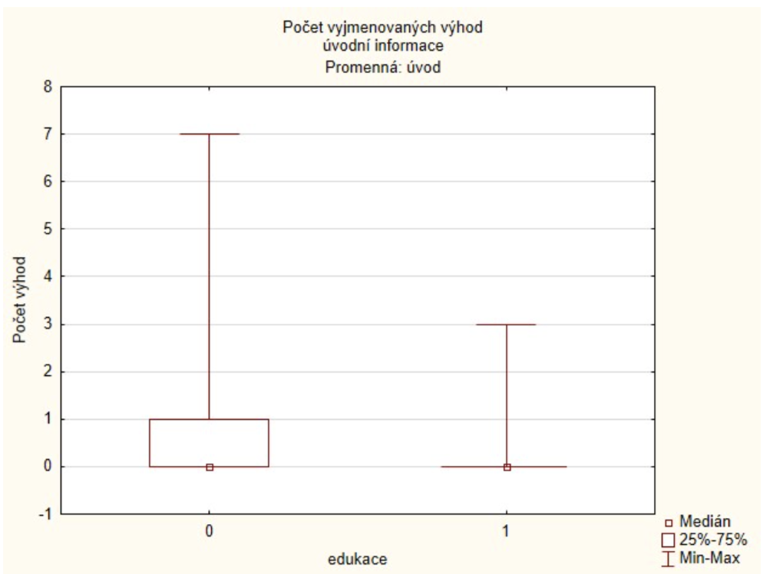
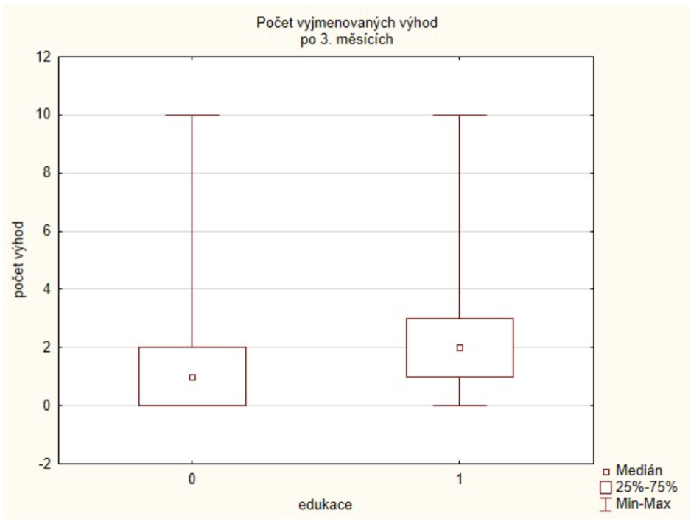
Výsledky – vstupní vs. po 3 měsících Znalosti klinických výhod telemedicíny
p = 0,256
p < 0,001
0 = needukovaní; 1 = edukovaní
0 = needukovaní; 1 = edukovaní
Notes:
Počet vyjmenovaných výhod telemedicíny se mezi skupinami pacientů na začátku studie významně nelišil. Medián byl v obou skupinách nula.
Po 3 měsících sledování jsme pozorovali významný nárůst počtu vyjmenovaných výhod ve skupině edukovaných pacientů s mediánem 2 ve srovnání s needukovanou skupinou pacientů s mediánem 1.

Slide 23
Závěr
Pro pacienty je nejtěžší porozumět, jak zacházet s pacientskou jednotkou a jak jednat v případě výskytu jednotlivých symbolů
Pacienti neznají klinické výhody telemedicíny
Znalost klinických výhod posiluje pozitivní vztah k telemedicíně i k implantátu samotnému
Výsledky nám potvrdily, že po edukaci vedené sestrou pacienti vykazovali prokazatelně lepší znalosti
Doporučením pro praxi by mohlo být zřízení programu intenzivní edukace v oblasti telemedicínské péče o pacienty s ICD vedeného edukační sestrou
Takový program by zajistil včasnou a adekvátní informovanost pacientů s ICD i jejich rodin

Slide 24
Děkuji vám za pozornost…

